Slide 1
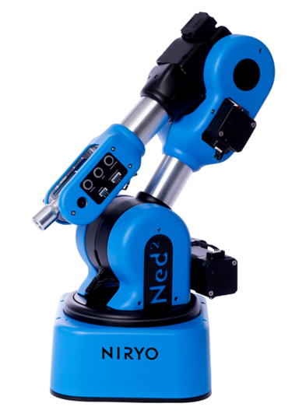
Ned2 von Niryo
6 Achsen
300 g Traglast
440 mm Reichweite
+-0,5 mm Wiederholgenauigkeit
Französischer Hersteller
3 Wochen Lieferzeit

Slide 2
Ned2 von Niryo - Interaktion
Schnittstellen:
Ethernet
WiFi
USB
Python API vorhanden
LED-Ring für visuelle Rückgabemöglichkeit

Slide 3
Ned2 von Niryo - Sicherheit
Hall-Sensor für Kollision Detektion
Anschluss für Not-Aus
Sehr geringe Traglast
CE

Slide 4
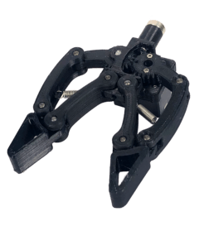
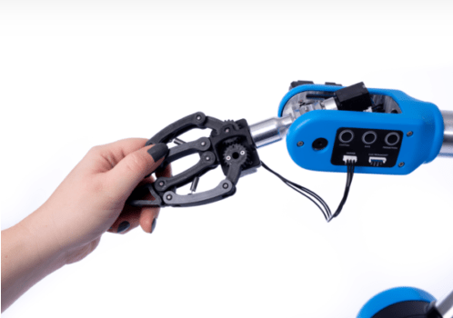
Ned2 von Niryo - Greifer
Adaptiver Greifer
Geeignet für Runde Objekte

Slide 5
Ned2 von Niryo - Preis
Preis Ned2 + Greifer + Versand:
3990 € + 149 € + 66,69 € = 4.205,69 € (Ohne Steuer)
Unser Preis, kostenloser Greifer + 5 % Rabatt auf Ned2:
3.857,19 € (Ohne Steuer)
Notes:
VAT: Umsatzsteuer-Identifikationsnummer

Slide 6
Bildschirm
(Touch?)
Lichtschranke
Verdrahtet
Computer
(KI)
Roboter
Ethernet
Serielle Kommunikation
Bewegt Spielsteine
Arduino für Sensoren
Mühle
Verdrahtet

